Slide 1


A kukorica és a Liebig hordó
gondolkodtató
Dr. szieberth dénes
Ebben a bemutatóban szeretném Veled megosztani gondolataimat a kukorica terméspotenciáljáról. Sokat beszélünk róla, de igazán sohasem fogalmazzuk meg, mire is gondolunk. Talán nincs is ilyen! Ha van, akkor az egy adott hibridre vonatkozhat csak! Ha meggondolod, minden hibrid mindenkor, amikor elvetik, terem – éppen akkorát, mint a lehetősége, amit biztosítottál számára! Mi következik ebből? Hát nem az a kérdés, hogy mi kell a kukoricának, hogy
kifejthesse legnagyobb termőképességét?
Meggyőződésem, nagyon kevés hibridet nemesítettek arra, hogy 40 tonnát lehessen belőle kihozni! És azon gondolkodtál-e már, hogy mekkora termésnek adtál esélyt?
Notes:
Ha megfordítjuk az eddigi megközelítést, amely szerint a termés-befolyásoló elemek sokaságából szerettük volna kiválasztani, s meghatározni az egyes elemek hatását, a kukoricát kell megkérdezni: miként reagált a környezeti hatáskomplexre a többihez képest? A fajtaválasztást, a vetés- és technológiatervezési folyamatot ezzel jelentősen megkönnyítjük. Az előrelépéshez persze továbbra sem nélkülözhető a részletes elemzés. Az itt javasolt módszer a gyakorlatot célozza.
„Precision” evaluation of corn hybrids from small plot trals on the simpliest way for practical corn growers. Of course for a yield development detailed analysis required!

Slide 3
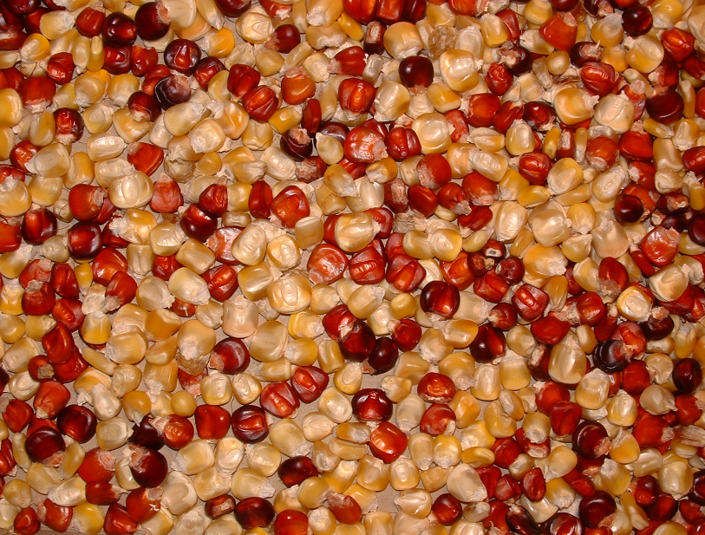



Oktatás, kutatás, tanácsadás
Növényvédelmi és
agrotechnikai kísérletek
Napfény
Nemesítői információ
Fajtakísérletek – Top20
Időjárás
Csapadék
Hőviszonyok
Trágyázás, növénytáplálás, talaj- és növénykondícionálás
Levegőből támadó rovarok
Levegőből támadó gombák
Herbicid-használat
Gyomosság
Hibrid
Vetőmag
Madarak
Emlősök
Vetésidő és mélység
Tőszám és elosztás
Talaj-előkészítés
Talajlakó rovar kártevők
Talajlakó gombák
Termelői próbák,
Termésverseny
Elővetemény
Termelési
tapasztalat
Stressz
Technika-technológia – precíziós gazdálkodás

Slide 4
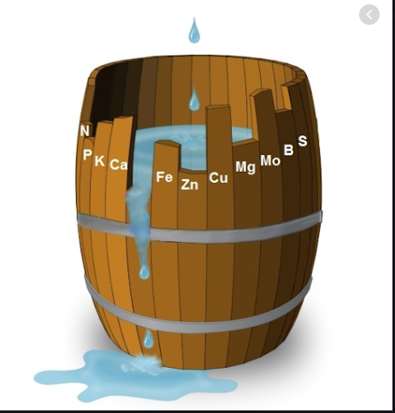
A „Liebig hordó” klasszikus jelképe a feltételrendszer hatásának. Jóllehet „minimum törvény”-nek nevezzük, a minimumban lévő mellett a tényezők egymáshoz viszonyított arányának is szerepe van. (A kép forrása: Google Képek)

Slide 5
A „terméspotenciál”
A genetikai terméspotenciál a kukorica genomjában rejlő, elméletinek tekinthető termőképesség. (Ezért a nemesítő felel addig a mértékig, amíg a nemesítés befolyással lehet rá.)
A „vetőmag (zsák-) potenciál” az az elméleti termőképesség, amely a feltételek folyamatos optimumon tartásával a megvásárolt vetőmaggal elérhető
„Agro-ökológiai potenciál” az adott termőhely (tábla, zóna) és a termőhely adottságait is figyelembe vevő legjobb alkalmazott termelési gyakorlat által elérhető termés (ha kísérlettel nem ellenőrzött, elméleti adatnak tekinthető)
„Üzemi potenciál” az a termés, amely az adott mezőgazdasági egység összesített feltételrendszerében reálisan tervezhető (pl.: már elért történelmi maximum)
„Maradék” vagy pillanatnyi terméspotenciál a tenyészidő folyamán a kukorica adott fejlődési állapotában még teljesíthető maximális termés

Slide 6
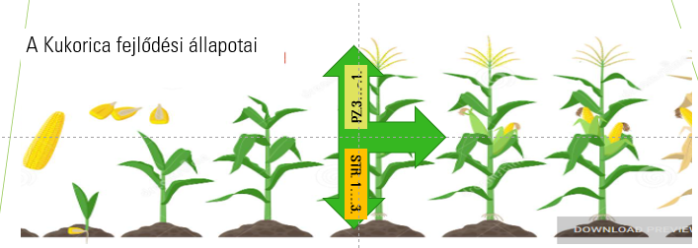
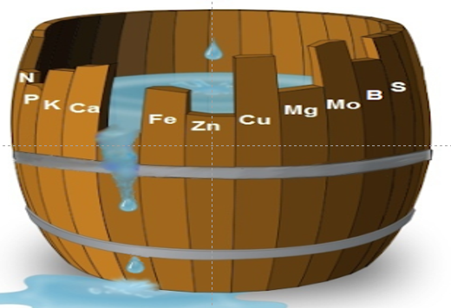
A fejlődési állapotok és a feltételrendszer változásának hatása
A hordó pillanatnyi telítettségi állapotától függően korlátozza a kukorica termését.
Genetikai terméspotenciál
Vetőmag által képviselt terméspotenciál
Pillanatnyi terméspotenciál
TERMÉS

Slide 7
tanulságok
A megvásárolt magban van az a terméspotenciál, amely felett rendelkezel, s amelyből csak veszíthetsz
A kukorica igényei változnak a fejlődési állapottól függően, ezért az igények kielégítését a növény fejlődéséhez kell igazítani
A Liebig hordó dongáinak egymáshoz viszonyított aránya a tenyészidő során változik
A talajban mért tápanyagok hatását, a pótláshoz szükséges mennyiségeket és a helyes arányokat szakértő ítélheti meg!
Minden helyes intézkedés csökkenti a veszteségeket, minden átgondolatlan, hibás intézkedés növeli azokat
A nyereséget a veszteségek minimalizálása maximalizálja

Slide 8
www.magyarkukoricaklub.hu
8152 Kőszárhegy
Kazinczy Ferenc utca 12.
magyarkukoricaklub@me.com
mobil telefon: 36 (06) 20 9 442 361

